Slide 1
Guía de trabajo
NT1
Aprendemos el número 1
Rellena el número 1 con los materiales que tengas a disposición en tu casa.

Slide 2
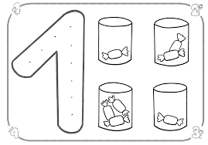
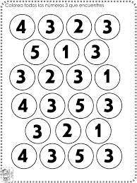
2.-Grafica el número 1 siguiendo la línea punteada y pinta sólo los frasco que contienen 1 caramelo.
3.- Observa con atención y pinta sólo los círculos que contienen el número 1.

